Slide 1
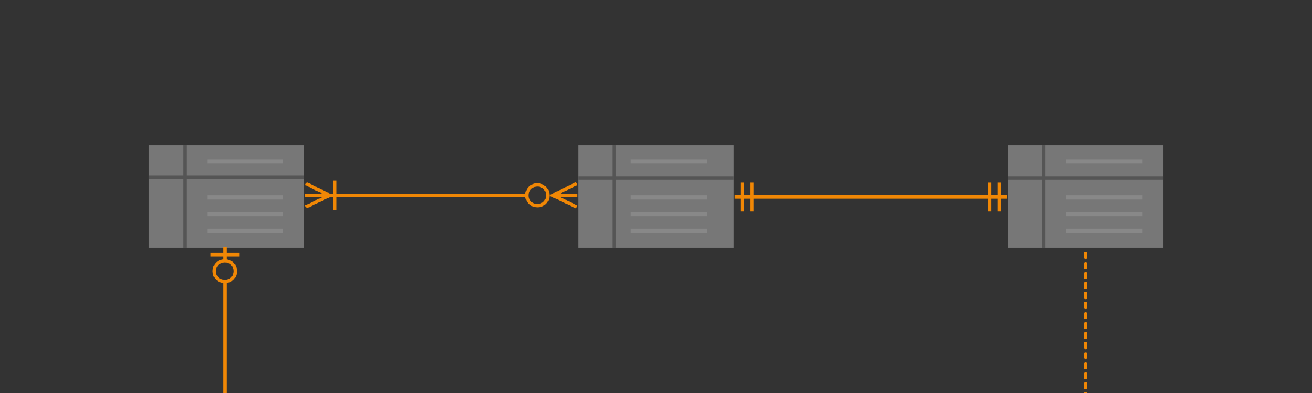
Връзки и E/R диаграми
Връзки, релационна схема, аномалии и нормални форми
SoftUni Team
Technical Trainers
Software University
https://about.softuni.bg

Slide 2
Съдържание
Видове връзки
Ограничения на целостта
Аномалии, породени от излишество на данни
При вмъкване на записи
При редактиране на записи
При изтриване на записи
Нормални форми
E/R диаграми и релационна схема
2
Notes:
2

Slide 3

Видове връзки

Slide 4
Връзки
Външният ключ е идентификатор на запис, разположен в друга таблица (обикновено нейният първичен ключ)
Чрез използването на релации избягваме повтарянето на данни в БД
Връзките имат множество:
Едно към много (One-to-many) – пример: държава / град
Много към много (Many-to-many) – пример: студент / курс
Едно към едно (One-to-one) – приме: човек / паспорт

Slide 5
Едно към много
Отношение едно към много (много към едно) – използва се често
Единичен запис в първата таблица има много съответстващи записи във втората таблица
Towns
Countries
Id | Name | CountryId
1 | Sofia | 1
2 | Varna | 1
3 | Munich | 2
4 | Berlin | 2
5 | Moscow | 3
Id | Name
1 | Bulgaria
2 | Germany
3 | Russia

Slide 6
Много към много
Отношение много към много
Записите в първата таблица имат много съответстващи записи във втората и обратно
Реализира се чрез допълнителна таблица
Students
StudentsCourses
Id | Name
1 | Ivan
2 | Peter
3 | George
4 | Maria
Courses
StudentId | CourseId
1 | 1
1 | 2
3 | 2
3 | 3
Id | Name
1 | .NET
2 | Databases
3 | JavaScript

Slide 7
Едно към едно
Отношение едно към едно
Единичен запис в таблица съответства на единичен запис в другата таблица
Използва се за наследяване между таблици
Professors
PersonId | Title
1 | Ph.D.
Първичен и външен ключ
Първичен ключ
People
Първичен и външен ключ
Id | Name | Age
1 | Peter | 34
2 | Stoyan | 20
3 | Ivan | 21
Students
PersonId | Specialty
2 | Computer Science
3 | Chemistry

Slide 8
Връзка между записи в същата таблица
Връзките първичен / външен ключ могат да сочат към една и съща таблица
Пример: папките съдържат подпапки
Външен ключ
Първичен ключ
Folders
Връзки
Id | Name | ParentId
1 | Root | NULL
2 | Documents | 1
3 | Pictures | 1
4 | Birthday Party | 3

Slide 9

Ограничение на целостта
Правила и проверки

Slide 10
Ограничения на целостта
Ограниченията за целостта гарантират целостта на данните в таблиците
Налагат правила за данни, които не могат да бъдат нарушавани
Ограничение за първичен ключ
Първичният ключ на таблица има уникална стойност за всеки ред в нея
Unique ограничение
Гарантира, че всички стойности в определена колона (или група от колони) са уникални

Slide 11
Ограничения на целостта (2)
Ограничение за външен ключ
Гарантира, че стойността в дадена колона е ключ от друга таблица
Check ограничение
Гарантира, че стойностите в определена колона отговарят на някакво предварително зададено условие
Примери:
CHECK (Hour >= 0) AND (Hour < 24)
CHECK (TotalAmount >= 0)

Slide 12

Нормализиране на БД
Избягване на дублирани данни чрез нормализиране на схемата на БД

Slide 13
Normalization
Normalization of the relational schema removes repeating data
Non-normalized schemas can contain many repeated data, e.g.
Product | Producer | Price | Category | Shop | Town
yoghurt | Mlexis Ltd. | 0.67 | food | store "Mente" | Sofia
bread "Dobrudja" | Bakery "Smoky" | 0.85 | food | store "Mente" | Sofia
beer "Zagorka" | Zagorka Corp. | 0.68 | soft drinks | stall "non-stop" | Varna
beer "Tuborg" | Shoumen Drinks Corp. | 0.87 | soft drinks | stall "non-stop" | Varna

Slide 14
Normalization (2)
1-st Normal Form
Data is stored in tables
Fields in the rows are atomic (inseparable) values
There are no repetitions within a single row
A primary key is defined for each table
BookTitle | ISBN (PK) | Author | AuthorEmail
.NET Framework | 3847028437 | Mr. Kiro | bai-kiro@abv.bg
Beginning SQL | 7234534450 | Santa Claus | dedo@mraz.org

Slide 15
Normalization (3)
2-nd Normal Form
Retains all requirements of 1-st Normal Form
There are no columns that do not depend on part of the primary key (if it consists of several columns)
The price depends on the book
E-mail depends on the author
BookTitle (PK) | Author (PK) | Price | AuthorEmail
.NET Framework | Mr. Kiro | 37.25 | bai-kiro@abv.bg
Beginning SQL | Santa Claus | 19.95 | dedo@mraz.org

Slide 16
Normalization (4)
3-rd Normal Form
Retains all requirements of 2-nd Normal Form
The only dependencies between columns are of type "a column depends on the PK"
Id | Product | ProducerId | Price | CategoryId | ShopId | TownId
1 | yoghourt | 2 | 0.67 | 2 | 4 | 1
2 | bread "Tipov" | 3 | 0.85 | 2 | 4 | 1
3 | rakiya "Biserna" | 6 | 6.83 | 5 | 2 | 1
4 | beer "Tuborg" | 4 | 0.87 | 4 | 1 | 3

Slide 17
Normalization (5)
4-th Normal Form
Retains all requirements of 3-rd Normal Form
There is one column at most in each table that can have many possible values for a single key (multi-valued attribute)
One author can have many books
One author can have many articles
Id | Book | Article
2 | .NET Programming | Regular Expressions
4 | Mastering JavaScript | AJAX Performance Patterns

Slide 18
Normalization (6)
Example of fully normalized schema (in 4th Normal Form):
Products
Id | Product | ProducerId | Price | CategoryId | ShopId | TownId
1 | Youghurt | 2 | 0.67 | 2 | 4 | 1
2 | bread "Dobrudja" | 3 | 0.55 | 2 | 4 | 1
3 | rakia "Peshtera" | 6 | 4.38 | 5 | 2 | 1
4 | beer "Tuborg" | 4 | 0.67 | 4 | 1 | 3
Producers
Categories
Shops
Towns
Id | Name
2 | "Milk" Ltd.
4 | "Zagorka" AD
Id | Name
4 | beer
2 | food
Id | Name
1 | Billa
4 | METRO
Id | Name
1 | Sofia
3 | Varna

Slide 19
E/R диаграми
Релационна схема, значение и примери

Slide 20
Релационна схема
Релационната схема на БД е колекцията от:
Схемите на всички таблици
Релации
Всички други обекти на базата данни (напр. ограничения)
Релационната схема описва структурата на базата данни
Няма данни, но съдържа метаданни
Релационните схеми се показват графично в диаграми на обект/връзка (E/R диаграми)

Slide 21
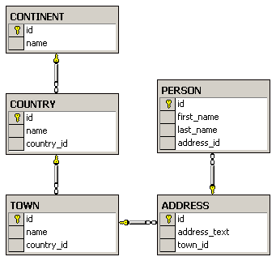
E/R диаграми – пример

Slide 22

Обобщение
TODO: Add summary, add explanation for the E/R Diagrams, translate slides for normalization, add pictures for title slides, think of where is the place to show the slide for DB schema, check if everything is covered
Notes:
22

Slide 23









Въпроси?

Slide 24

Лиценз
Този курс (презентации, примери, демонстрационен код, упражнения, домашни, видео и други активи) представлява защитено авторско съдържание
Нерегламентирано копиране, разпространение или използване е незаконно
© СофтУни – https://softuni.org
© Софтуерен университет – https://softuni.bg
Notes:
24

